Slide 1
『INTERMEDIATE KANJI BOOK』VOL.2
L16 グループ練習

Slide 2
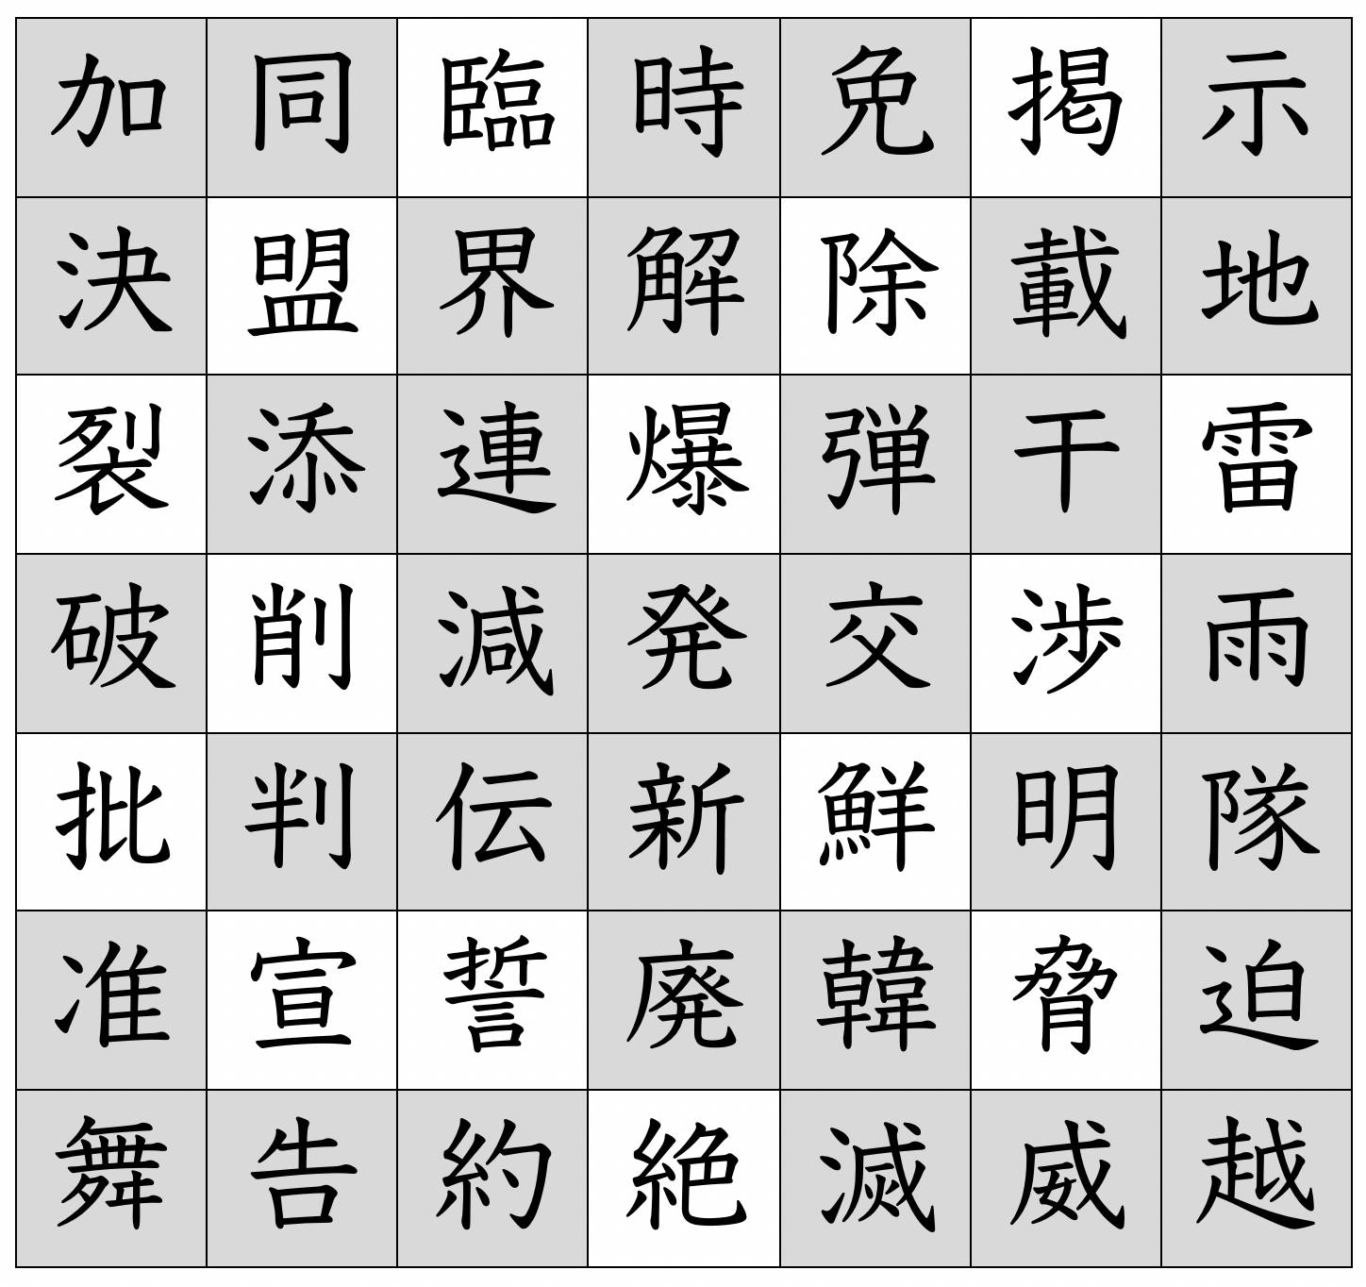
ひょう
よう い
漢字の表が書かれたワークシートを用意します。
単純
この表を見ながら、みんなで答えを考えます。
スタート

Slide 3
漢字の表を見て、□に入る漢字を考えましょう
（aとbには違う漢字が入ります）
こうしょう
1. a) 交渉は 裂した。
かん
b) 水道管が 裂した。
答えを見る

Slide 4
けつ れつ
こうしょう
決
1. a) 交渉は 裂した。
は れつ
かん
破
b) 水道管が 裂した。
あと14問
次の問題へ

Slide 5
漢字の表を見て、□に入る漢字を考えましょう
（aとbには違う漢字が入ります）
じょうやく
2. a) 条約を批 する。
む せきにん
b) 無責任だと批 された。
答えを見る

Slide 6
ひ じゅん
じょうやく
准
2. a) 条約を批 する。
ひ はん
む せきにん
判
b) 無責任だと批 された。
あと13問
次の問題へ

Slide 7
漢字の表を見て、□に入る漢字を考えましょう
（aとbには違う漢字が入ります）
こくれん
3. a) 国連に 盟する。
しゅうへんこく
むす
b) 周辺国と 盟を結ぶ。
答えを見る

Slide 8
か めい
こくれん
加
3. a) 国連に 盟する。
どう めい
しゅうへんこく
同
むす
b) 周辺国と 盟を結ぶ。
あと12問
次の問題へ

Slide 9
漢字の表を見て、□に入る漢字を考えましょう
（aとbには違う漢字が入ります）
よ さん
4. a) 予算を削 する。
b) 学生の作文を 削する。
答えを見る

Slide 10
さく げん
よ さん
減
4. a) 予算を削 する。
てん さく
添
b) 学生の作文を 削する。
あと11問
次の問題へ

Slide 11
漢字の表を見て、□に入る漢字を考えましょう
（aとbには違う漢字が入ります）
い し
よ めい
5. a) 医師に余命半年と宣 された。
しん せいひん
b) テレビCMで新製品を宣 する。
答えを見る

Slide 12
せん こく
い し
よ めい
告
5. a) 医師に余命半年と宣 された。
せん でん
しん せいひん
伝
b) テレビCMで新製品を宣 する。
あと10問
次の問題へ

Slide 13
漢字の表を見て、□に入る漢字を考えましょう
（aとbには違う漢字が入ります）
へいかい
6. a) 臨 国会が閉会した。
かくねんりょう しせつ
b) 核燃料施設で臨 事故が起きた。
答えを見る

Slide 14
りん じ
時
へいかい
6. a) 臨 国会が閉会した。
りん かい
かくねんりょう しせつ
界
b) 核燃料施設で臨 事故が起きた。
あと９問
次の問題へ

Slide 15
漢字の表を見て、□に入る漢字を考えましょう
（aとbには違う漢字が入ります）
7. a) 誓 書にサインする。
せい と
だいひょう
せんしゅ
b) 生徒の代表が選手 誓を行う。
答えを見る

Slide 16
せい やく しょ
約
7. a) 誓 書にサインする。
せん せい
せい と
だいひょう
せんしゅ
宣
b) 生徒の代表が選手 誓を行う。
あと８問
次の問題へ

Slide 17
漢字の表を見て、□に入る漢字を考えましょう
（aとbには違う漢字が入ります）
8. a) ガス爆 が起きた。
はし
b) 橋が爆 された。
答えを見る

Slide 18
ばく はつ
発
8. a) ガス爆 が起きた。
ばく げき
はし
撃
b) 橋が爆 された。
あと７問
次の問題へ

Slide 19
漢字の表を見て、□に入る漢字を考えましょう
（aとbには違う漢字が入ります）
かく へいき
９. a) 核兵器を 絶する。
き き
b) ゴリラは絶 の危機にある。
答えを見る

Slide 20
はい ぜつ
かく へいき
廃
９. a) 核兵器を 絶する。
ぜつ めつ
滅
き き
b) ゴリラは絶 の危機にある。
あと６問
次の問題へ

Slide 21
漢字の表を見て、□に入る漢字を考えましょう
（aとbには違う漢字が入ります）
10. a) 授業料を 除する。
けいたい
b) 携帯のマナーモードを 除する。
答えを見る

Slide 22
めん じょ
免
10. a) 授業料を 除する。
かい じょ
けいたい
解
b) 携帯のマナーモードを 除する。
あと５問
次の問題へ

Slide 23
漢字の表を見て、□に入る漢字を考えましょう
（aとbには違う漢字が入ります）
11. a) この店の魚は 鮮だ。
えいぞう
おどろ
b) 4K映像の鮮 さに驚いた。
答えを見る

Slide 24
しん せん
新
11. a) この店の魚は 鮮だ。
せん めい
えいぞう
おどろ
明
b) 4K映像の鮮 さに驚いた。
あと４問
次の問題へ

Slide 25
漢字の表を見て、□に入る漢字を考えましょう
（aとbには違う漢字が入ります）
ろんぶん
12. a) 論文が学会誌に掲 される。
つう ち
b) ポスターを掲 して通知する。
答えを見る

Slide 26
けい さい
ろんぶん
載
12. a) 論文が学会誌に掲 される。
けい じ
示
つう ち
b) ポスターを掲 して通知する。
あと３問
次の問題へ

Slide 27
漢字の表を見て、□に入る漢字を考えましょう
（aとbには違う漢字が入ります）
13. a) 親が 渉しすぎるのはよくない。
b) 渉はうまくいった。
答えを見る

Slide 28
かん しょう
干
13. a) 親が 渉しすぎるのはよくない。
こう しょう
交
b) 渉はうまくいった。
あと２問
次の問題へ

Slide 29
漢字の表を見て、□に入る漢字を考えましょう
（aとbには違う漢字が入ります）
はんにん
14. a) 犯人はナイフで脅 した。
b) テロの脅 にさらされる。
答えを見る

Slide 30
きょう はく
はんにん
迫
14. a) 犯人はナイフで脅 した。
きょう い
威
b) テロの脅 にさらされる。
あと１問
次の問題へ

Slide 31
漢字の表を見て、□に入る漢字を考えましょう
（aとbには違う漢字が入ります）
じょきょ
15. a) 雷を除去する。
よ ほう
b) 午後は雷 の予報だ。
答えを見る

Slide 32
じ らい
じょきょ
15. a) 雷を除去する。
地
らい う
よ ほう
雨
b) 午後は雷 の予報だ。
次へ

Slide 33

漢字の表
ワークシートに
練習で作ったことばを
書いて覚えましょう

